Slide 1
APOYO GUÍA N° 19
EJE TEMÁTICO: GEOMETRÍA
PRIORIZACIÓN CURRICULAR, NIVEL 1: (OA 21): Demostrar que comprende el perímetro de una figura regular e irregular: midiendo y registrando el perímetro de figuras del entorno en el contexto de la resolución de problemas; determinando el perímetro de un cuadrado y de un rectángulo.
O A de la clase: Calcular el perímetro de cuadrados y rectángulos de diversas situaciones
Colegio Mineral El Teniente
Tercero Básico A – B y C

Slide 2
PERÍMETRO
El perímetro es saber cuánto suma el contorno que tiene una figura, existen distintos métodos para poder medir el perímetro, estas son:
Midiendo con un instrumento usando una regla o huincha de manera directa.
Aplicando fórmulas que aprenderás en años posteriores, es decir indirectamente.

Slide 3
perímetro
CORRESPONDE A LA SUMA DE LOS LADOS DE UNA FIGURA (CONTORNO)
8 CM
3 CM
3 CM
8 CM
P = 3 + 3 + 8 + 8
P = 22 cm
22 CM

Slide 4
5 cm
3 cm
3 cm
5 cm
Perímetro: 5 + 3 + 5 + 3
16 cm.

Slide 5
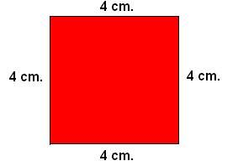
Como el cuadrado está formado por cuatro lados iguales podemos calcular el perímetro multiplicando la medida del lado por 4
4 + 4 + 4 + 4 = 16
4 x 4 = 16
?
? + ? + ? + ? = 20
? X 4 = 20
P=20cm
?
?
6 + 6 + 6 + 6 = 24
6 x 4 = 24
?

Slide 6
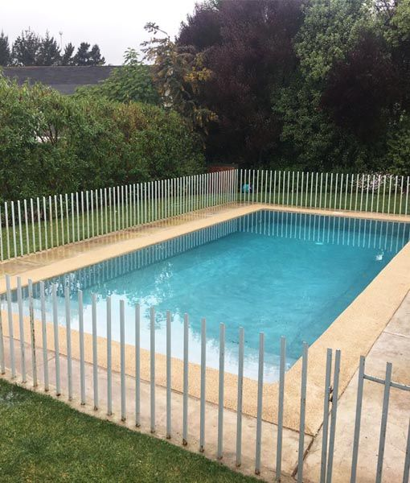
Perímetro en diversos contextos

Slide 7
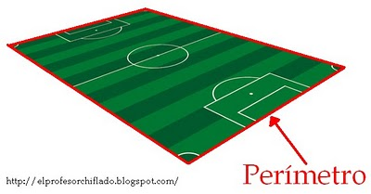

Slide 8
